Slide 1
Η Ολιστική Πολιτισμική Διαχείριση και ο Πολιτιστικός Τουρισμός ως πυλώνες της Βιώσιμης Τοπικής Ανάπτυξης
Ευγενία Π. Μπιτσάνη
Καθηγήτρια Πολιτισμικών Σπουδών και διαπολιτισμικών Σχέσεων
Δι/ντρια του ΠΜΣ Δημόσια Διοίκηση και Τοπική Αυτοδιοίκηση
Τμήματος Διοίκησης Επιχειρήσεων και Οργανισμών
Πανεπιστημίου Πελοποννήσου

Slide 2
1. Ολιστική Πολιτισμική Διαχείριση
ΑΡΧΕΣ UNESCO 2013
Διατομεακή πολιτική
Συμμετοχή τοπικών φορέων, πολιτών, πολιτιστικών ομάδων.
Συμμετοχική διακυβέρνηση
Διασύνδεση πολιτισμού με περιβάλλον, παιδεία, τουρισμό, κοινωνική πολιτική.
Αειφορία
Διατήρηση της πολιτιστικής κληρονομιάς με βιώσιμο τρόπο
Κοινότητα/Ταυτότητα
Προώθηση της πολιτιστικής ποικιλομορφίας και της τοπικής ταυτότητας

Slide 3
Η πολιτισμική ή πολιτιστική διαχείριση είναι ένας -σχετικά- νέος, υβριδικός, επιστημονικός κλάδος, που αφορά τις αποφάσεις που λαμβάνουμε για το παρόν και το μέλλον υλικών και άυλων πολιτιστικών αγαθών, είτε αυτά είναι αρχαιότητες, ιστορικά κτίρια, πολιτιστικά τοπία κ.λπ. (cultural heritage management) είτε στοιχεία νεότερου πολιτισμού (arts/cultural management, cultural organisations management ), όπως λαογραφικές συλλογές, παραδοσιακά τραγούδια, πολιτιστικά φεστιβάλ
Η ολιστική πολιτισμική διαχείριση αναφέρεται σε ένα ενσωματωμένο σύστημα σχεδιασμού και δράσης όπου ο πολιτισμός αντιμετωπίζεται ως ζωντανός, πολύπλευρος και διαδραστικός πόρος.
Κύρια θεωρητικά στοιχεία:
• Cultural Planning Theory (Evans, 2001, Bitsani 2002, bennet 2003): ο πολιτισμός εντάσσεται στον πολεοδομικό σχεδιασμό, δίνοντας έμφαση στην ταυτότητα των τόπων και στη συμμετοχή των πολιτών.
• Integrated Cultural Heritage Management (ICOMOS, 2005): προώθηση μεθόδων διαχείρισης που συνδυάζουν τη διατήρηση της κληρονομιάς με τη σύγχρονη ζωή.
• Living Heritage Approach (UNESCO): δίνεται έμφαση όχι μόνο στην υλική αλλά και στην άυλη πολιτιστική κληρονομιά (π.χ. τελετουργίες, γλώσσα, δεξιότητες).

Slide 4
Από την Παραδοσιακή στη Σύγχρονη (Ολιστική) Πολιτισμική Διαχείριση
Παραδοσιακή Πολ/κη Διαχείριση
Ολιστική Πολ/κη Διαχείριση
Η παραδοσιακή πολιτισμική διαχείριση είχε έμφαση:
Στη συντήρηση της πολιτιστικής κληρονομιάς,
Στην κρατική πολιτισμική πολιτική,
Στην υποστήριξη ελίτ μορφών τέχνης και θεσμών.
η ολιστική πολιτισμική διαχείριση είναι μια σύγχρονη προσέγγιση που:
Ενσωματώνει την πολιτισμική διάσταση σε όλους τους τομείς πολιτικής (εκπαίδευση, αστικός σχεδιασμός, τουρισμός),
Αντιμετωπίζει τον πολιτισμό ως βιώσιμο και ζωντανό σύστημα,
Δίνει έμφαση στη συμμετοχή, συμπερίληψη και τοπική δυναμική

Slide 5
Πολιτιστικός Τουρισμός: Βιώσιμες και μη Βιώσιμες Προσεγγίσεις
Ο πολιτιστικός τουρισμός αποτελεί μορφή ειδικού τουρισμού, ο οποίος βασίζεται σε εμπειρίες πολιτισμικού χαρακτήρα — από την επίσκεψη μνημείων έως τη συμμετοχή σε πολιτιστικά δρώμενα.
Τυπολογίες :
• Hard Cultural Tourism: επίσκεψη σε μουσεία, μνημεία, αρχαιολογικούς χώρους.
• Soft Cultural Tourism: συμμετοχή σε φεστιβάλ, τοπικές παραδόσεις, γαστρονομία.

Slide 6
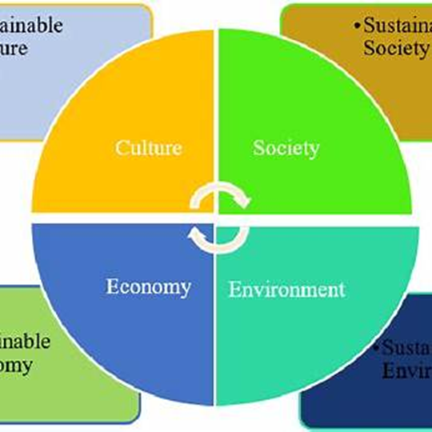
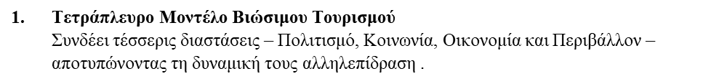

Slide 7
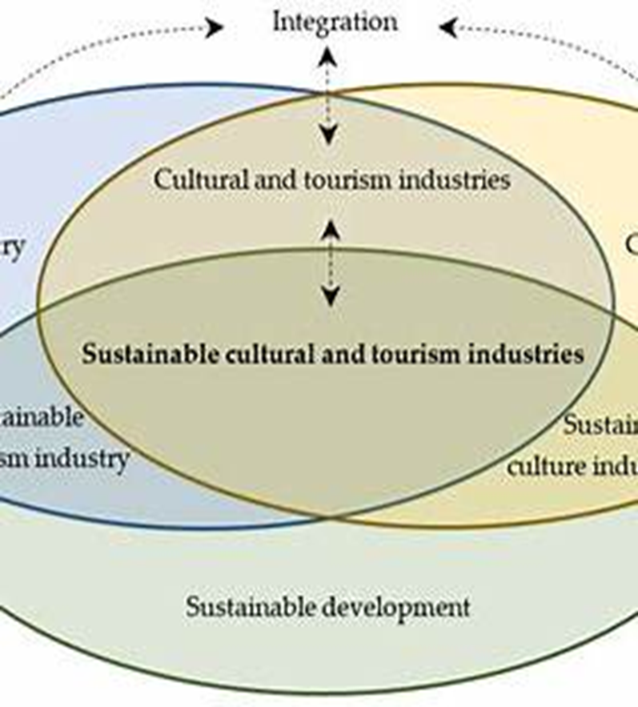
2. Conceptual Model of Sustainable Cultural & Tourism Industries
Το διάγραμμα (εικόνα 2) απεικονίζει την αλληλοδιείσδυση πολιτιστικών και τουριστικών βιομηχανιών στο πλαίσιο της βιώσιμης ανάπτυξης

Slide 8
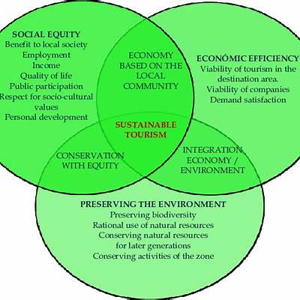
3. Venn Diagram: Περιβαλλον, Οικονομία, Κοινωνική Ισότητα
Συμβολίζει πόσο οι τρεις πυλώνες του βιώσιμου τουρισμού πρέπει να επικαλύπτονται ουσιαστικά

Slide 9
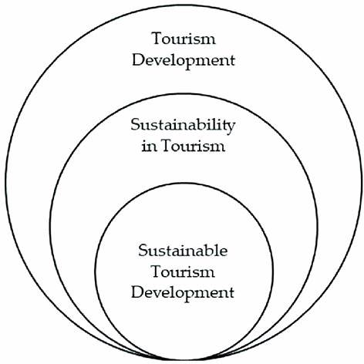
4. Ολοκληρωμένη Οπτική για Βιώσιμο Τουρισμό
Επίπεδα ανάπτυξης του τουρισμού – από απλό τουριστικό προϊόν έως ολιστικά βιώσιμο σύστημα
YΓ
Τα οπτικά μοντέλα διευκολύνουν την κατανόηση της σύνθετης αλληλεπίδρασης μεταξύ κοινωνικοοικονομικών και πολιτισμικών ζητημάτων

Slide 10
Ανάλυση
1. Μετασχηματισμός της Πολιτιστικής Κληρονομιάς
Η ένταξη της κληρονομιάς ως επένδυσης (όχι απλά κόστος)
2. Δημιουργικός Πολιτιστικός Τουρισμός
το “creative tourism” ως μέσα βιώσιμης ανάπτυξης, χρησιμοποιώντας πρότυπα της UNWTO/UNEP, όπως το τετράπλευρο μοντέλο.
3. Ολιστική Ανάπτυξη Παραδοσιακών Κοινοτήτων
Η Zheng κ.ά. (2024) επιχειρησιακοποίησαν τις “τέσσερις στήλες” (οικονομία, κοινωνία, περιβάλλον, πολιτισμός) σε παραδοσιακά χωριά, προτείνοντας τοπικούς δείκτες βιωσιμότητας .
4. Στρατηγικές και Οδηγίες UNESCO
Ο οδηγός UNESCO (2020) προτείνει οδηγούς διαχείρισης κληρονομιάς, συμμετοχικό σχεδιασμό και τοπική ηγεσία, στην κατεύθυνση μιας ανθεκτικής τουριστικής ανάπτυξης .
5. Διεθνής Εφαρμογή για SDGs
Μελέτες των Frontiers Partnerships (2024) δείχνουν ότι ο πολιτιστικός τουρισμός σε αγροτικές ή απομακρυσμένες περιοχές προάγει την οικονομική ανάπτυξη και κοινωνική ένταξη .

Slide 11
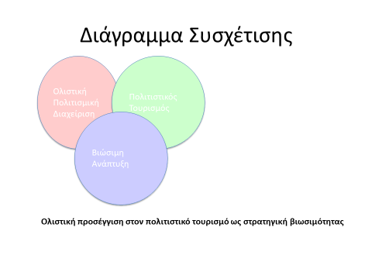
Η Σύνδεση των Τριών Πυλώνων
Πώς συνεργάζονται ολιστική πολ/κη διαχείριση, τουρισμός και βιωσιμότητα

Slide 12
Σχέση με τις Αρχές της Βιώσιμης Ανάπτυξης
Πυλώνας | Ολιστική Πολιτισμική Διαχείριση | Πολιτιστικός Τουρισμός
Περιβαλλοντικός | Διατήρηση τοπίων/μνημείων, πράσινες πολιτιστικές υποδομές | Μείωση περιβαλλοντικού αποτυπώματος, τοπική κατανάλωση
Κοινωνικός | Συμμετοχικός σχεδιασμός, ταυτότητα και συνοχή | Προβολή τοπικής πολιτισμικής έκφρασης, ενδυνάμωση κοινοτήτων
Οικονομικός | Πολιτιστική επιχειρηματικότητα, καινοτομία | Δημιουργία θέσεων εργασίας, ενίσχυση μικρών επιχειρήσεων

Slide 13
Κριτική Αποτίμηση και Σημεία Προσοχής
Θετικά:
Προάγουν τη διαγενεακή δικαιοσύνη μέσω της προστασίας της πολιτιστικής κληρονομιάς.
Επιτρέπουν πολυφωνία και αναγνώριση πολιτισμικών μειονοτήτων.
Ενισχύουν την ανθεκτικότητα των τοπικών οικονομιών απέναντι σε εξωτερικές κρίσεις (π.χ. πανδημία).
Αρνητικά ή προκλήσεις:
Ο κίνδυνος της υπερτουριστικοποίησης μπορεί να ακυρώσει τη βιώσιμη διάσταση.
Αν η πολιτισμική διαχείριση δεν είναι ουσιαστική αλλά εργαλειακή, οδηγεί σε "πολιτιστικό marketing".
Χρειάζεται μακροχρόνια επένδυση σε θεσμούς, παιδεία και υποδομές.

Slide 14
Κριτική Θεώρηση και Περιορισμοί
Παρότι η ολιστική προσέγγιση προσφέρει πολυδιάστατα πλεονεκτήματα, εγείρει και προκλήσεις:
Πλεονεκτήματα | Προκλήσεις
Προώθηση συμμετοχής & ταυτότητας | Θεσμική δυσκαμψία, έλλειψη συντονισμού
Οικονομική αξιοποίηση πολιτισμικών πόρων | Κίνδυνος εμπορευματοποίησης
Ενίσχυση βιώσιμης ανάπτυξης | Δυσκολία μέτρησης πολιτισμικού αντίκτυπου

Slide 15
Συμπεράσματα – Στρατηγική Προοπτική
Η ολιστική πολιτισμική διαχείριση και ο πολιτιστικός τουρισμός, όταν εφαρμόζονται με όρους σεβασμού, συμμετοχής και σχεδιασμού, μπορούν να αποτελέσουν πυλώνες μιας πραγματικά βιώσιμης και ανθρωποκεντρικής ανάπτυξης. Ωστόσο, απαιτείται:
Θεσμική ενοποίηση μεταξύ πολιτιστικής και αναπτυξιακής πολιτικής,
Δημιουργία τοπικών "πολιτιστικών οικοσυστημάτων",
Μετρήσιμα εργαλεία αξιολόγησης πολιτιστικού αντίκτυπου (cultural impact assessment).
Λέξεις κλειδιά: Αυθεντικότητα, Ισορροπία και Ανθεκτικότητα

Slide 16
Προτάσεις Πολιτικής
Η ενσωμάτωση της πολιτισμικής διάστασης στον σχεδιασμό της βιώσιμης ανάπτυξης δεν αποτελεί πολυτέλεια αλλά αναγκαιότητα. Η ολιστική πολιτισμική διαχείριση και ο πολιτιστικός τουρισμός, εφόσον εφαρμοστούν υπεύθυνα, μπορούν να λειτουργήσουν ως μοχλοί για:
• Διατήρηση της πολιτισμικής ποικιλομορφίας.
• Ενίσχυση της συμμετοχικής δημοκρατίας στον πολιτισμό.
• Οικοδόμηση ανθεκτικών τοπικών οικονομιών.
Προτείνεται:
• Ενίσχυση θεσμικής συνεργασίας μεταξύ πολιτιστικών, τουριστικών και περιβαλλοντικών φορέων.
• Εκπαίδευση των τοπικών κοινωνιών και επαγγελματιών στον βιώσιμο τουρισμό.
• Υιοθέτηση δεικτών πολιτιστικής βιωσιμότητας σε όλα τα επίπεδα χάραξης πολιτικής.

Slide 17
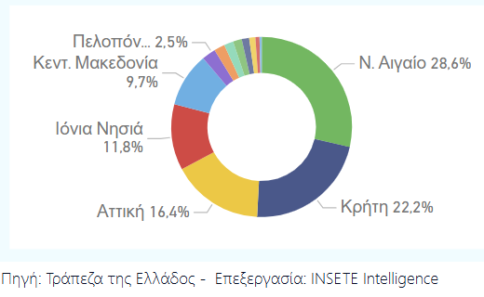
Με τα μάτια στην Ελλάδα
Ο ρυθμός ανάπτυξης του τουρισμού είναι εντυπωσιακός. Στην μελέτη για τον εισερχόμενο τουρισμό το 2010 η Ελλάδα υποδέχθηκε 10 εκατομμύρια τουρίστες, ενώ μόλις 13 χρόνια αργότερα ο αριθμός αυτός σχεδόν τριπλασιάστηκε, φτάνοντας τα 33 εκατομμύρια. Από αυτούς, περίπου 7 εκατομμύρια επισκέφθηκαν την Αθήνα, ενώ 5,58 εκατομμύρια εξ αυτών επισκέφθηκαν αρχαιολογικούς χώρους στην Αττική.
Στατιστικά στοιχεία εισερχόμενου Tουρισμού - INSETE

Slide 18
Ωστόσο : ΣΟΣ Ο Υπερτουρισμός: Περιβαλλοντικές Κοινωνικές Οικονομικές Επιπτώσεις
Η ανεξέλεγκτη τουριστική ανάπτυξη έχει επιπτώσεις τόσο κοινωνικές όσο περιβαλλοντικές και οικονομικές Μολονότι μελέτη του Δήμου Αθηναίων αναφέρει ότι η Αθήνα δεν αντιμετωπίζει πρόβλημα υπερτουρισμού, το τελευταίο διάστημα πληθαίνουν διαμαρτυρίες των κατοίκων της Αθήνας και οι κάτοικοι σε πολλές ευρωπαϊκές πόλεις (Βαρκελώνη, Βενετία, Άμστερνταμ κ.α.) εκφράζουν ανησυχίες σχετικά με :
την στεγαστική κρίση, με την αύξηση των ενοικίων που παρατηρείται λόγω της ανάπτυξης της βραχυχρόνιας μίσθωσης (π.χ. Airbnb),
τη δημόσια συγκοινωνία, που αδυνατεί να εξυπηρετήσει τον αυξημένο αριθμό τουριστών,
Η πολιτιστικής ταυτότητας των ιστορικών κέντρων αλλοιώνεται με αποτέλεσμα οι πόλεις να μετατρέπονται σε «τουριστικές βιτρίνες» όπως η Disneyland,
την υπερκατανάλωση φυσικών πόρων, όπως το νερό.
Καταστρέφεται το μοντέλο της μεσογειακής ζωλης των μικρών τόπων και αυτόνομων οικοσυστημάτων βασική συνιστώσα του Μεσογειακού Τοπίου
Κίνδυνοι για τη Δημόσια και περιβαλλοντική Υγεία κίνδυνοι κουλτούρας /αλλοίωση /αλλοτρίωση

Slide 19
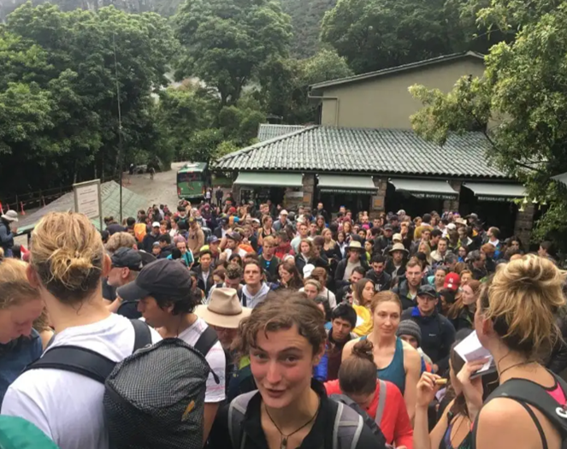
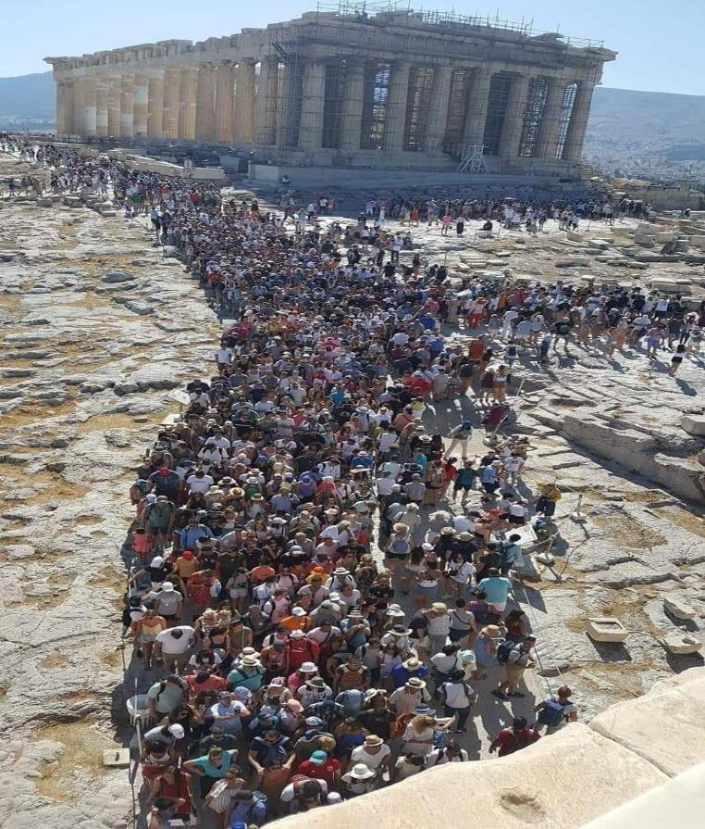
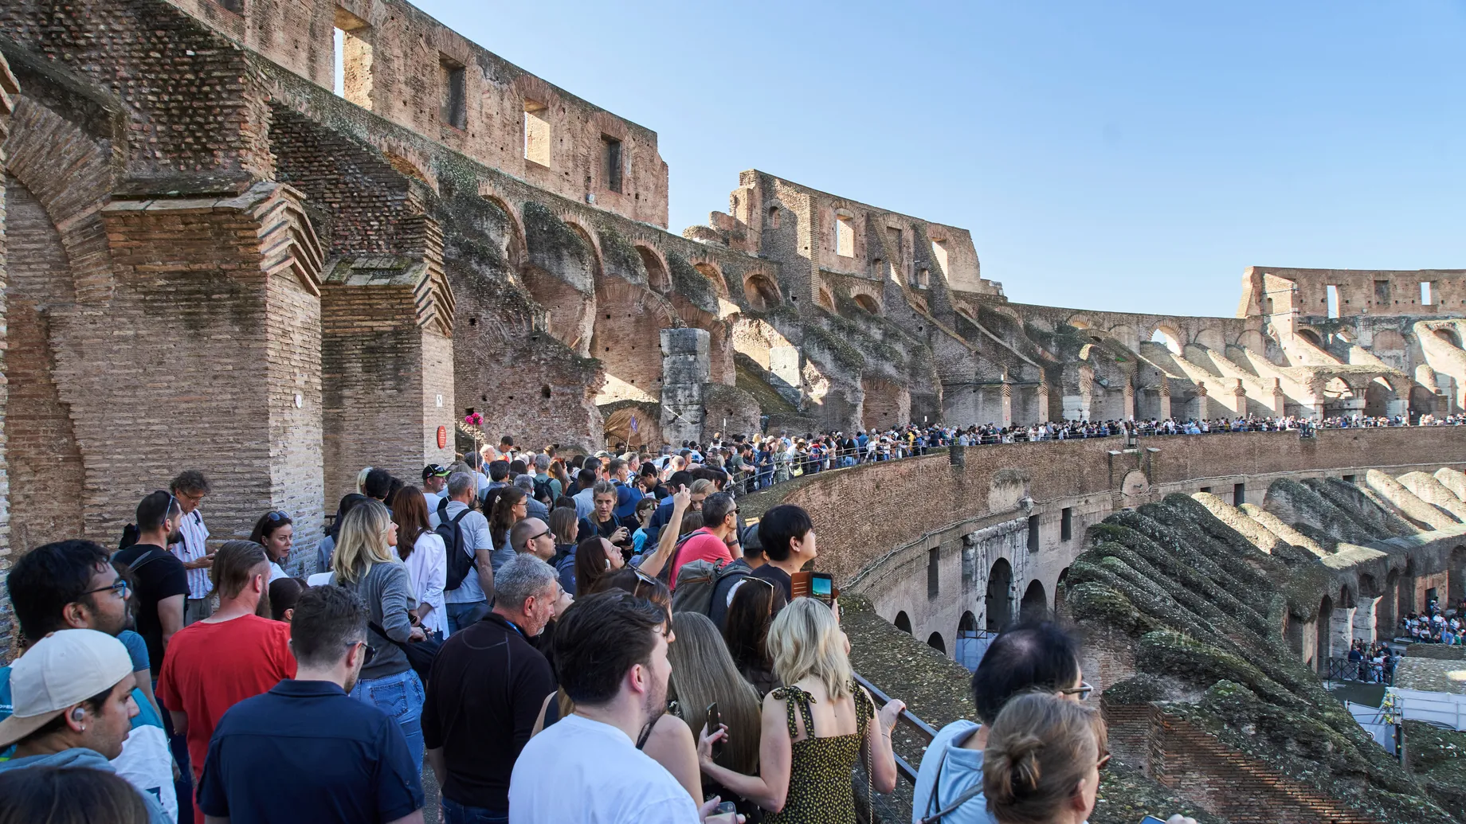
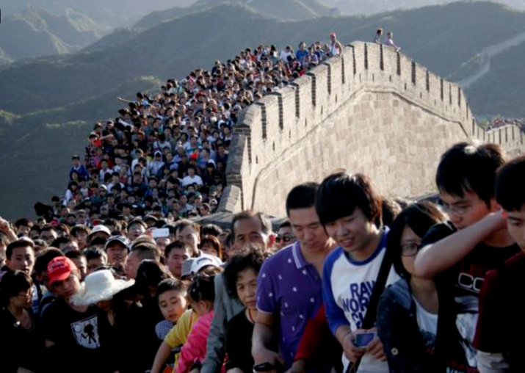

Τουρίστες στο Κολοσσαίο Μάρτιος 2025 πηγή Spiegel
Ευχαριστώ πολύ για την προσοχή σας

